Slide 1


Hazırlayan:Şehnaz TURAN

Slide 2
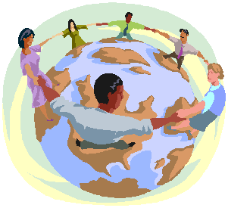
Hoşgörü, her şeyi anlayışla karşılayarak olabildiği kadar hoş görme durumudur. Hoşgörülü olabilmek için insanın öncelikle karşısındakini anlaması, ona empati ile bakması gerekir.

Slide 3
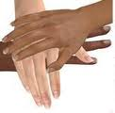
Farklılık bize, hepimize doğumdan verilmiş bir hediyedir. Kimsenin doğuştan ırkını, dilini, dinini, milliyetini, derisinin rengini v.b. seçme imkanı yoktur. Bundan dolayı bizden farklı olan herkese, yani dili, dini, ırkı, kültürü farklı olan herkese saygı göstermek, onların dilini, kültürünü yaşatmasına olanaklar hazırlayarak onlara yardımcı olmak gerekir.

Slide 4
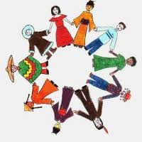
Dünya çok kocamandır. Bu dünyada hepimize yer vardır. Dünya baskıyla, hoşgörü olmadan yaşatılamaz. Ama hoşgörüyle bu dünyayı daha yaşanılası hale getirmek, dünyayı güzelleştirmek ve ileri götürmek mümkündür.

Slide 5
Hoşgörü kıskançlığı, önyargıyı, horlamayı, öfkeyi ve kızgınlığı, husumeti kabul etmez. Hoşgörü için sevgi ön koşuldur. Sevginin olduğu ve dolduğu yere negatif düşünceye, önyargıya yer yoktur. Sevgi ve hoşgörü siyah - beyaz, sağlıklı - hasta, zengin - fakir arasında ayırım yapmaz. Hoşgörü ve sevgi insanları ırkına, diline, düşüncesine, milliyetine, gelenek ve göreneklerine göre ayırım yapmaz

Slide 6
Bizi biz yapan tüm değerlerimize dönüp baktığımızda;
Hz. Muhammedîmizi, Mevlana'mızı,
Yunus Emre’mizi,
Yüce Ata'mızı
hoşgörü hikayeleri ile öğütlerle anıyoruz...

Slide 7
Sevgili Peygamberimiz;
“–Kim bir Müslüman’ın bu dünyada bir ayıbını örterse Allah da kıyamet günü onun bir ayıbını örter.” buyurmuştur.

Slide 8
Sevgili Peygamberimiz son derece hoşgörülü biriydi. Aşağıdaki hikaye O’nun güzel yüreğine küçük bir örnektir.
Rafi adında bir küçük çocuk ensardan birinin hurma ağaçlarını taşlamıştı. Bahçe sahibi onu yakalayıp Hz. Peygamber’e getirdi ve ondan şikayette bulundu. Sevgili Peygamberimiz çocuğu yanına çağırdı, başını okşayıp sordu:
“–Çocuğum, bunu neden yaptın?” Rafi çok utanmıştı. Kısık bir sesle:
“–Çok açtım, karnımı doyurmak için yaptım” dedi. Peygamberimiz şefkatle:
“–Yavrum, bir daha ağaçları taşlama, altına dökülenleri toplayıp ye; Allah seni böylece doyurur.” dedi.
Peygamberimiz, Allah’ın emri üzere, başka dinden olanların inançları konusunda da hoşgörü sahibiydi.

Slide 9
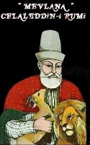
Mevlana'mız der ki;
Sevgide güneş gibi ol,
dostluk ve kardeşlikte akarsu gibi ol,
hataları örtmede gece gibi ol,
tevazuda toprak gibi ol,
öfkede ölü gibi ol,
her ne olursan ol,
ya olduğun gibi görün, ya göründüğün gibi ol.

Slide 10
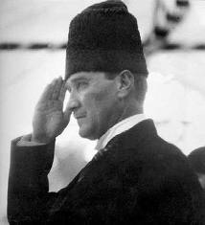
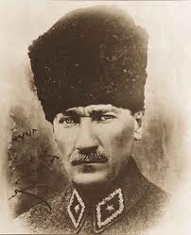
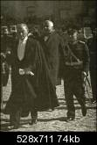
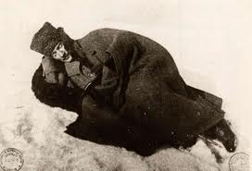
Ulu Önder Atatürk'te hoşgörü sahibiydi:
Savaş kazanılmıştı. Atatürk Karşıyaka'daki kalacağı eve geldiğinde evin mermer taraçasına çıktıktan sonra kapının önüne ipek bir Yunan bayrağı serilmiştir. Üzerine basılacak bir yol halısı gibi yayılmıştır. Kadın ve erkek orada bulunan İzmirliler:
"Buyurunuz geçiniz.... Bizim öcümüzü yerine getiriniz. Yabancı kral bu evden içeri, bizim bayrağımıza basarak girmişti. Siz lütfedin, bu karşılıkla o lekeyi silin! Burası sizin şehrinizdir. Bu ev sizin evinizdir. Bu hak sizindir« diye yalvarıyorlardı.

Slide 11
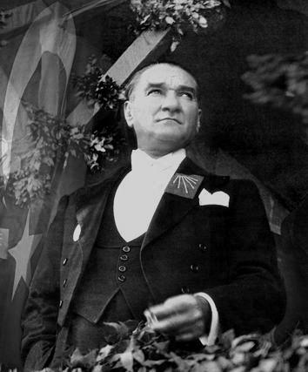
Mustafa Kemal yerde serili bayrağın önünde durur, ağlayarak yalvaran kadın ve erkeklere tatlılıkla bakarak;
"O geçmişte kötü etmiş. Bir milletin istiklalini temsil eden bayrak çiğnenmez. Ben onun hatasını tekrar edemem" der. Bayrağı kaldırtır ve bembeyaz mermerlere basarak içeri girer.

Slide 12
Aynen iki elin parmakları gibi, insanlar da birbirine eşittir. Hiç kimse, kimse üzerinde hak iddia edemez. Siz kardeşsiniz. (Hz. Muhammed)

Slide 13
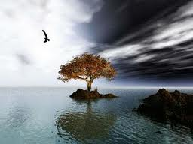
YAŞAMAK;
"BİR AĞAÇ GİBİ TEK VE HÜR,
Ve
BİR ORMAN GİBİ KARDEŞÇESİNE"

Slide 14
Hoşgörü ve Sabırla
Dinlediğiniz
için
Teşekkürler…

